Slide 1
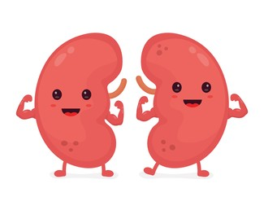
BÀI 26
BÀI 26
CHĂM SÓC, BẢO VỆ
CƠ QUAN BÀI TIẾT NƯỚC TIỂU

Slide 2

Tiết 1

Slide 3

Yêu cầu cần đạt
Nêu được sự cần thiết và thực hiện được việc uống đủ nước, không ăn mặn, không nhịn tiểu để phòng tránh bệnh sỏi thận.
Kể và nói được tác dụng của những việc làm để chăm sóc, bảo vệ cơ quan bài tiết nước tiểu.

Slide 4

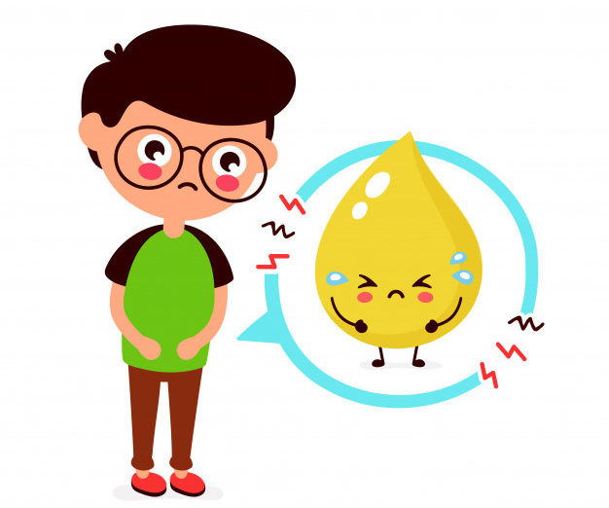
Em đã bao cảm thấy bí tiểu hay đi tiểu nhiều lần chưa?
Em cảm thấy thế nào khi bị như vậy?

Slide 5
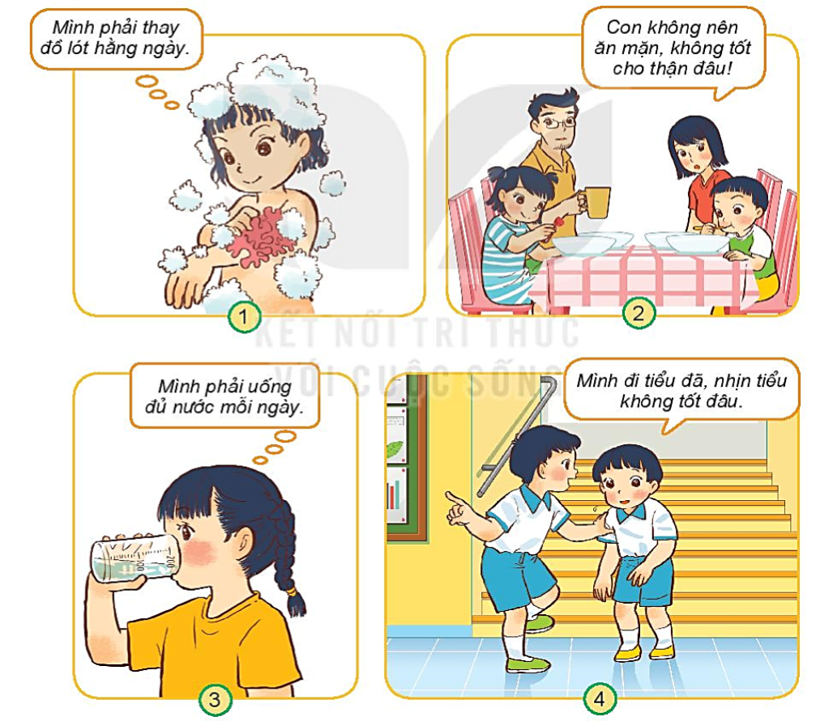
Quan sát các hình dưới đây và nêu những việc cần làm để bảo vệ cơ quan bài tiết nước tiểu.
Thảo luận nhóm
Câu 1: Hình vẽ gì? Các bạn nhỏ trong hình đang làm gì?
Câu 2: Những việc đó có giúp chăm sóc, bảo vệ cơ quan bài tiết nước tiểu không?

Slide 6
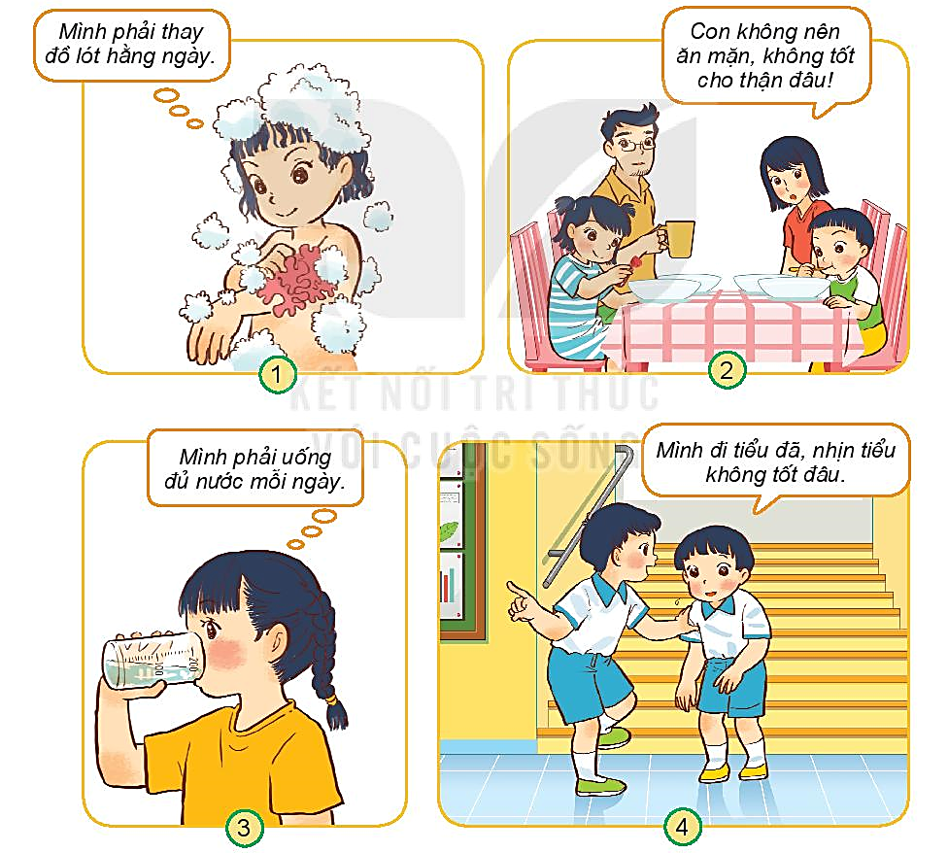
Quan sát các hình dưới đây và nêu những việc cần làm để bảo vệ cơ quan bài tiết nước tiểu.
Vệ sinh cá nhân sạch sẽ
Không ăn mặn
Uống đủ nước
Không được nhịn tiểu

Slide 7
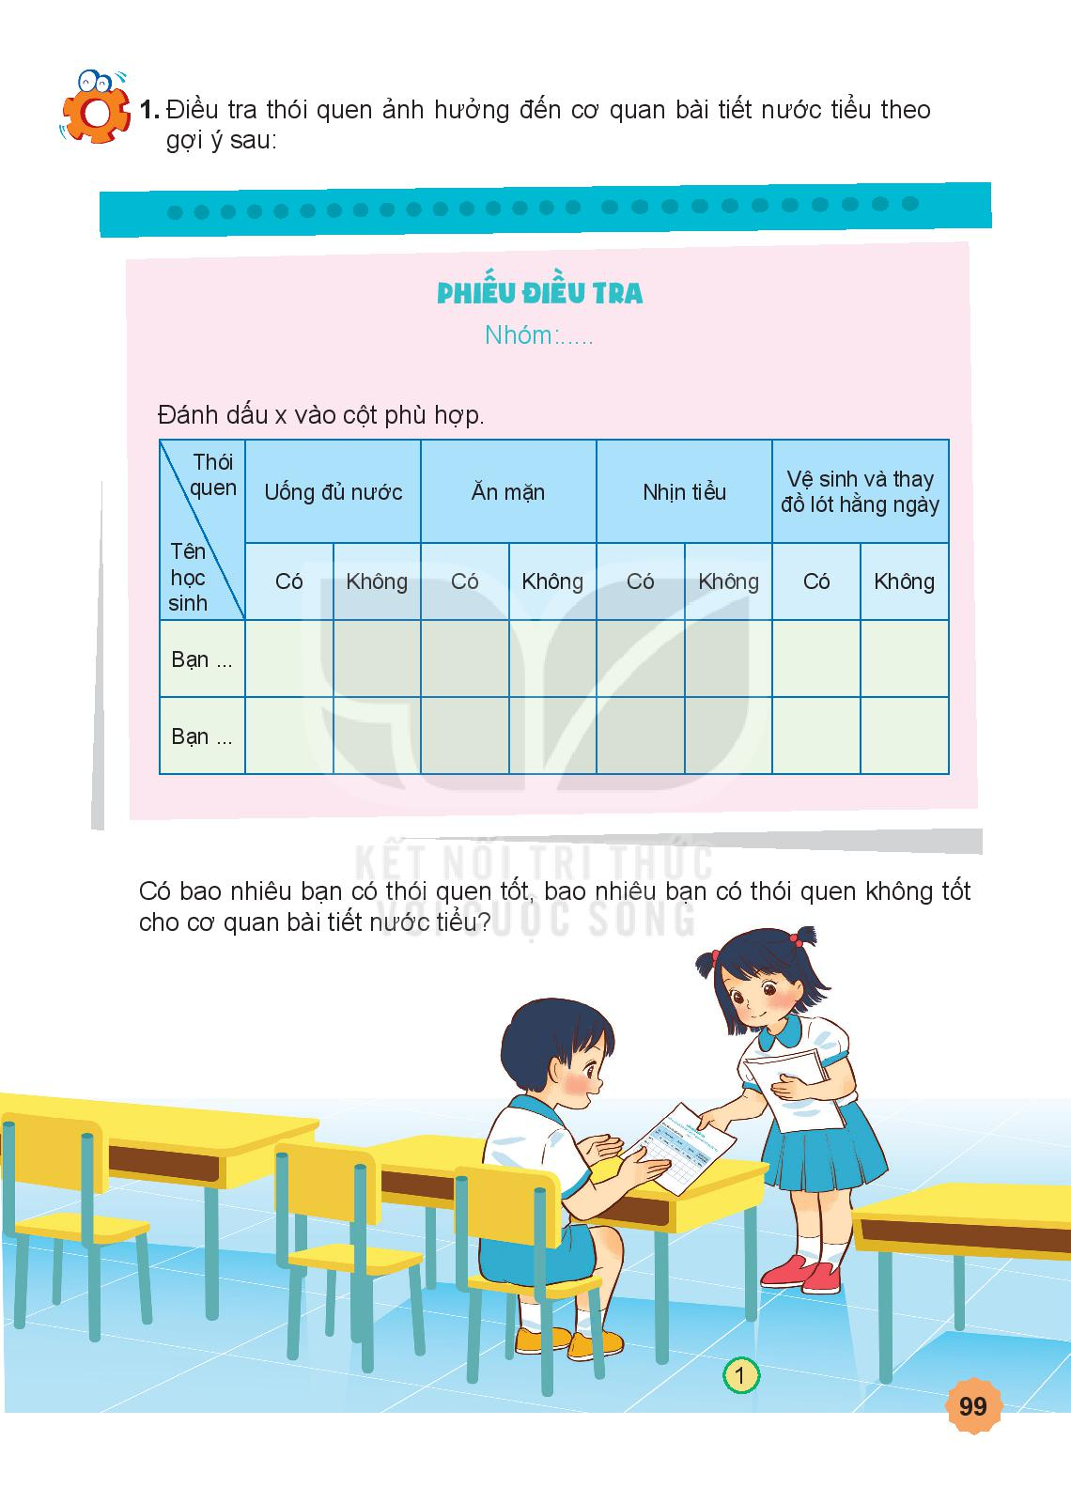
PHIẾU ĐIỀU TRA
Nhóm: …
Đánh dấu x vào cột phù hợp
 | Uống đủ nước |  | Ăn mặn |  | Nhịn tiểu |  | Vệ sinh và thay đồ lót hằng ngày
 | Có | Không | Có | Không | Có | Không | Có | không
Bạn …
Bạn …
Thói quen
Tên học sinh

Slide 8
Có bao nhiêu bạn có thói quen tốt, bao nhiêu bạn có thói quen không tốt cho cơ quan bài tiết nước tiểu?

Slide 9

Củng cố bài học

Slide 10
Yêu cầu cần đạt
Nêu được sự cần thiết và thực hiện được việc uống đủ nước, không ăn mặn, không nhịn tiểu để phòng tránh bệnh sỏi thận.
Kể và nói được tác dụng của những việc làm để chăm sóc, bảo vệ cơ quan bài tiết nước tiểu.

Slide 11


